Slide 1
COVID-19: Fälle in Deutschland (Datenstand 23.03.2020, 0:00 Uhr)
 | Anzahl | Änderung zum Vortag
In SurvNet übermittelte Fälle | 22.672 | + 4.062 (22%)
Todesfälle | 86 | + 31
Betroffene Bundesländer | 16
Betroffene Landkreise | 407 | + 2
Notes:
https://www.ecdc.europa.eu/en/cases-2019-ncov-eueea

Slide 2
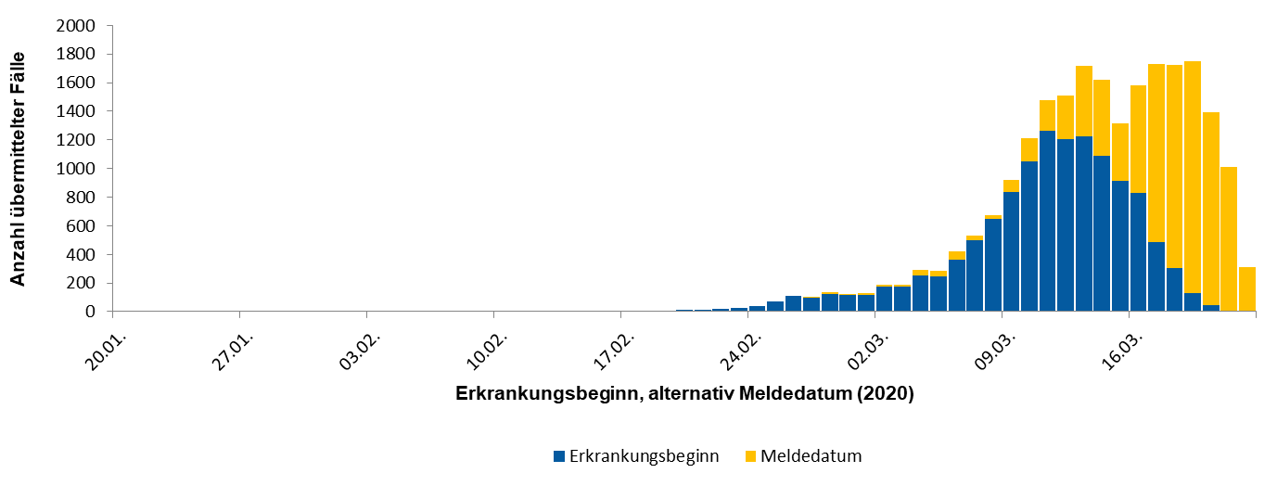
COVID-19: Epidemiologische Kurve in Deutschland
(Datenstand 23.03.2020, 0:00 Uhr)
Epidemiologische Kurve der 22.669 der übermittelten COVID-19-Fälle in Deutschland nach vorliegendem Erkrankungsdatum- bzw. nach Meldedatum

Slide 3
COVID-19: Fälle in Deutschland (Datenstand 23.03.2020, 0:00 Uhr)
Bundesland | Elektronisch übermittelte Fälle
 | Anzahl | Differenz Vortag | Erkr./100.000 Einw. | Todesfälle
Baden-Württemberg | 3.811 | 4 | 34 | 21
Bayern | 4.892 | 1.242 | 37 | 26
Berlin | 1.077 | 53 | 29 | 1
Brandenburg | 288 | 14 | 11
Bremen | 170 | 5 | 25
Hamburg | 943 | 71 | 51
Hessen | 1.347 | 172 | 21 | 3
Mecklenburg-Vorpommern | 172 | 0 | 11
Niedersachsen | 1.483 | 177 | 19 | 4
Nordrhein-Westfalen | 5.615 | 2.070 | 31 | 28
Rheinland-Pfalz | 1.177 | 124 | 29 | 2
Saarland | 200 | 13 | 20
Sachsen | 653 | 47 | 16
Sachsen-Anhalt | 212 | 1 | 10
Schleswig-Holstein | 383 | 36 | 13 | 1
Thüringen | 249 | 33 | 12
Gesamt | 22.672 | 4.062 | 27 | 86
Notes:
https://www.ecdc.europa.eu/en/cases-2019-ncov-eueea

Slide 4
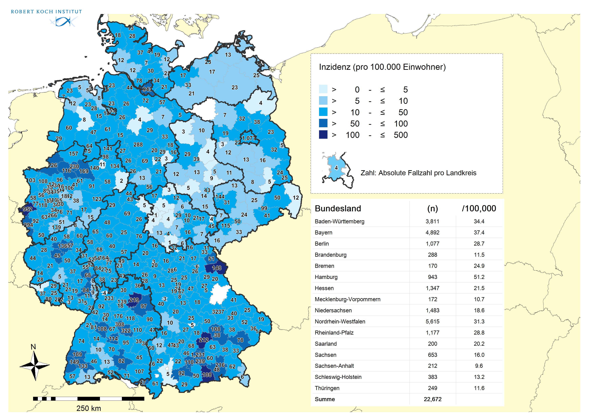
COVID-19: Geografische Verteilung in Deutschland (Datenstand 23.03.2020, 0:00 Uhr)

Slide 5
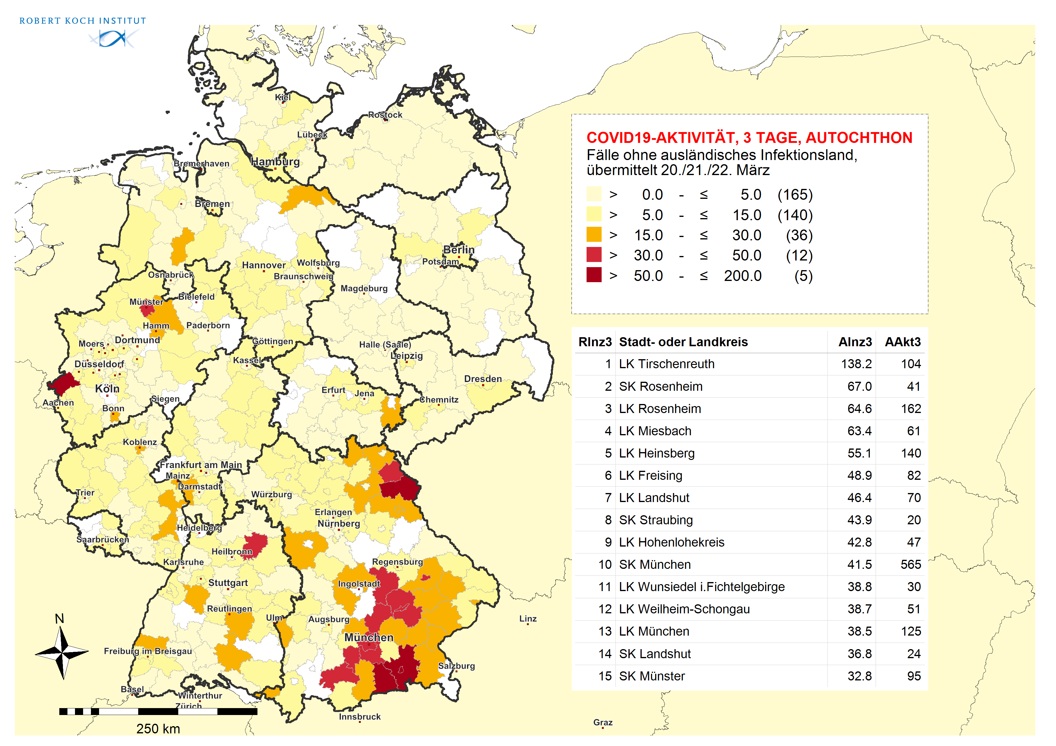
Update 20.-22. März: 5 LKs mit 5-Tages-Inzidenz >50 Fälle/100,000 Einw. (Datenstand: 23.03.2020, 0:00 Uhr)

Slide 6
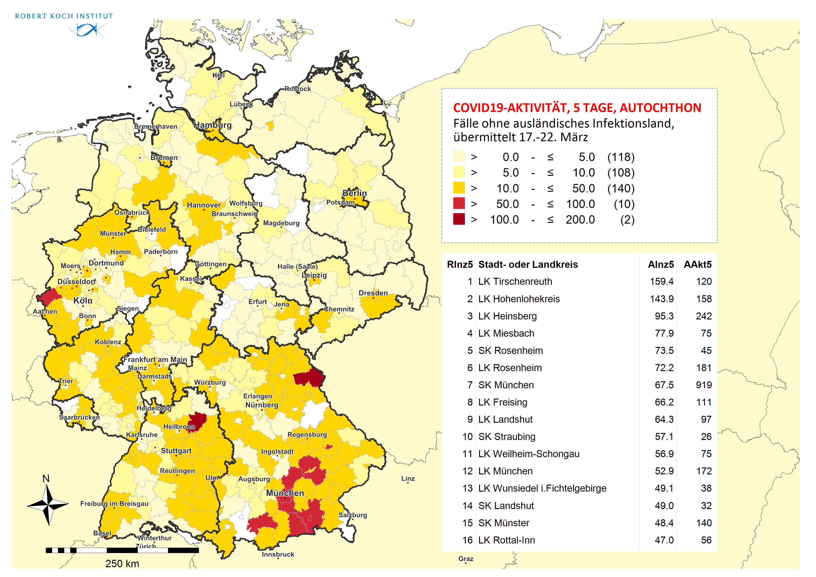
Update 18.-22 März: 12 LKs mit 5-Tages-Inzidenz >50, davon 2 >100 Fälle/100,000 Einw. (Datenstand: 23.03.2020, 0:00 Uhr)

Slide 7
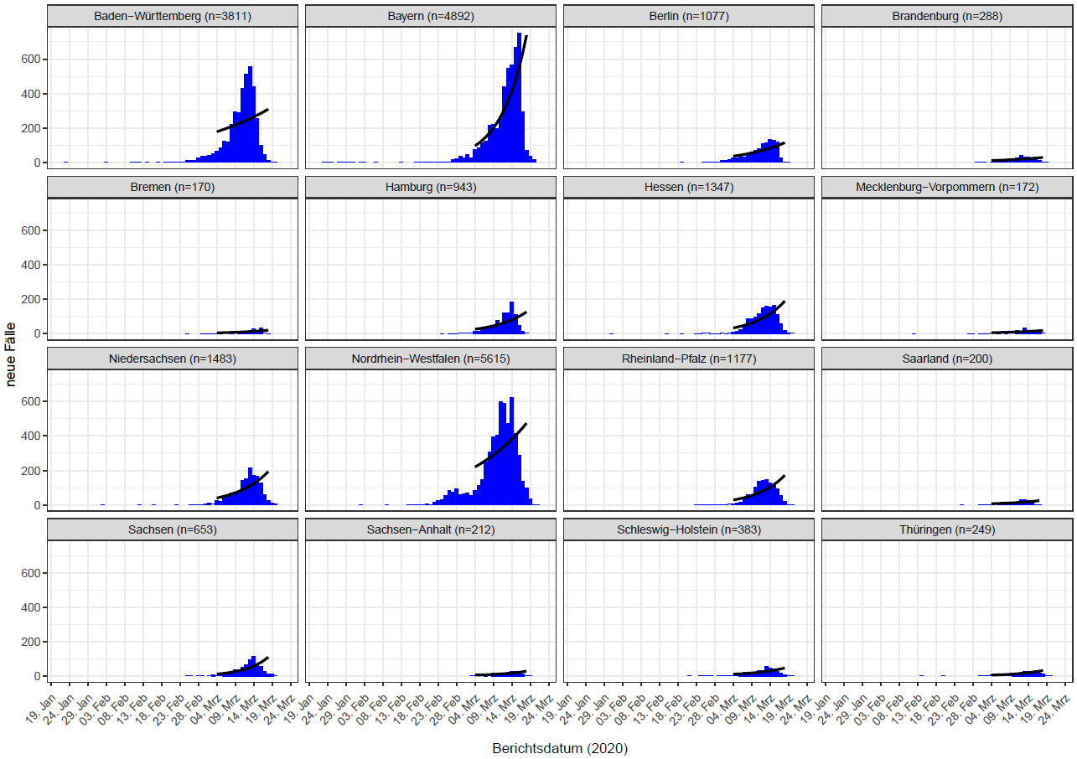
Trendanalyse der Bundesländer (Datenstand 23.03.2020, 0:00 Uhr; nach Erkrankungsdatum bzw. Meldedatum-Diagnoseverzug v. 5 Tagen)
Notes:
es wird Erkrankungsdatum verwendet wenn vorhanden ansonsten das Meldedatum minus 5 Tage (durschn. Meldeverzug)

Slide 8
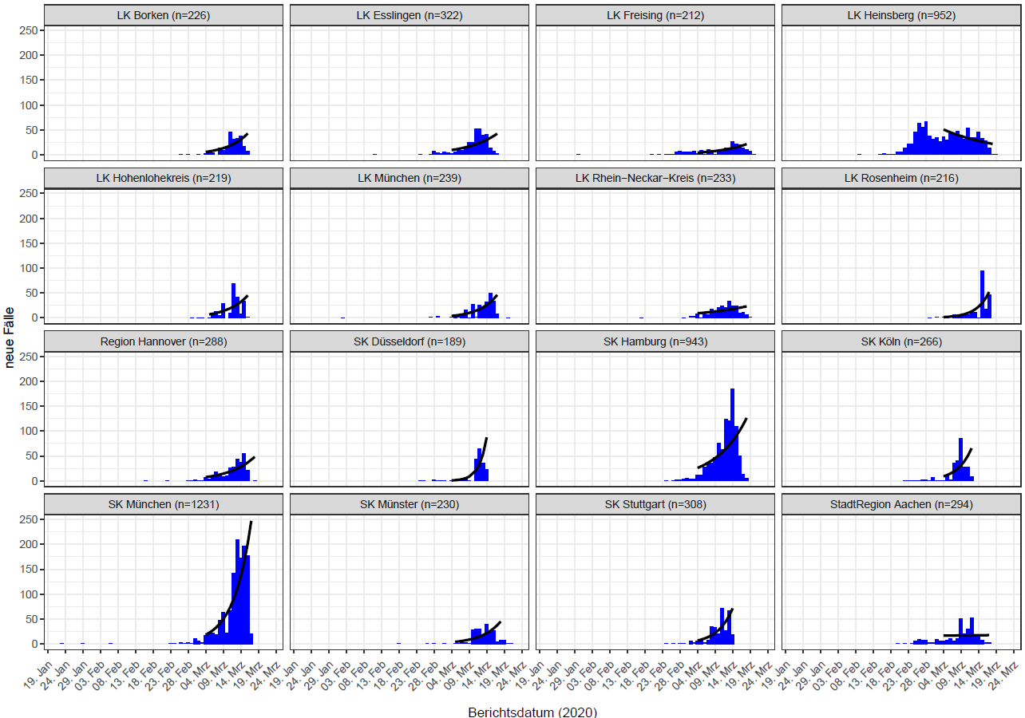
Trendanalysen der Kreise mit den meisten Fällen (Datenstand 23.03.2020, 0:00 Uhr; nach Erkrankungsdatum bzw. Meldedatum-Diagnoseverzug v. 5 Tagen)

Slide 9
Expositionsorte national (Datenstand 23.03.2020, 0:00 Uhr)
Bundesland (Expositionsort) | Anzahl Nennungen | Häufig genannte Kreise
Nordrhein-Westfalen | 2536 | Heinsberg: 660, Aachen: 290, Borken: 172
Bayern | 1800 | Rosenheim: 226; Freising: 166; Tirschenreuth: 149; LK München: 91
Baden-Württemberg | 625 | Freiburg: 89; LK Esslingen: 79
Niedersachsen | 565 | LK Harburg: 72
Berlin | 515 | Mitte: 92
Rheinland-Pfalz | 261 | Mayen-Koblenz: 103
Hessen | 252
Hamburg | 101
Thüringen | 93
Brandenburg | 87
Schleswig-Holstein | 83
Mecklenburg-Vorpommern | 65
Sachsen-Anhalt | 46
Saarland | 41
Sachsen | 32
Bremen | 18

Slide 10
Expositionsorte International (Datenstand 23.03.2020, 0:00 Uhr)
Expositionsland | Anzahl Fälle mit Nennung | Häufig genannte Regionen
Österreich | 4.578 | Tirol: 1.937
Italien | 1.233 | Trentino-alto Adige: 260
Frankreich | 116
Spanien | 112 | Madrid: 18
Schweiz | 99
Ägypten | 50
Israel | 40
Vereinigtes Königreich | 36
Vereinigte Staaten | 29
Iran | 28
Niederlande | 23

Slide 11
Top 15 Inzidenz – Trend - Exportierte Fälle
(Datenstand 23.03.2020, 0:00 Uhr)

Slide 12
Genesene
Von den 22.672 bestätigten COVID-19-Fällen, die in SurvNet an das RKI übermittelt wurden, waren bis 23.03.2020 geschätzt mindestens 2.505 Fälle inzwischen genesen.
Bewertet wurden Fälle mit bekanntem Erkrankungsbeginn bis zum 9.3.2020 die
  weder eine Pneumonie hatten noch unter Dyspnoe litten
  nicht hospitalisiert werden mussten
  nicht verstorben sind
Ausgewertet wurden nur solche Fälle mit Angaben für die verwendeten Kriterien
  Erkrankungsdatum, Symptomatik, Hospitalisierungsstatus, Verstorbenstatus

Slide 13
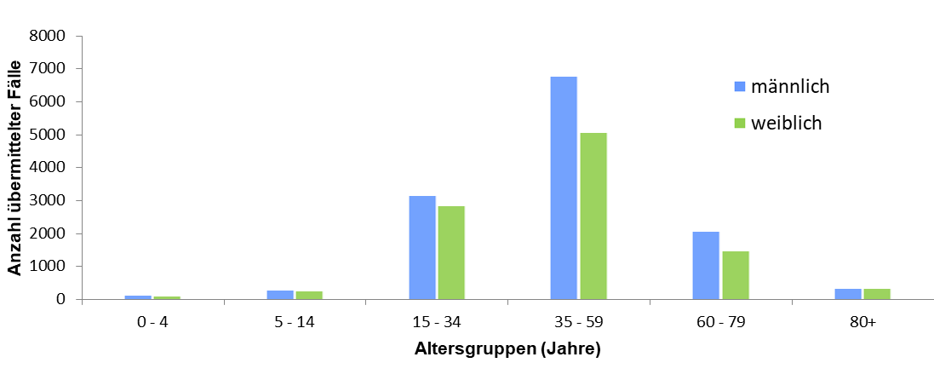
COVID-19: Alters- und Geschlechtsverteilung in Deutschland
(Datenstand 23.03.2020, 0:00 Uhr, N=10.966)
Alter 0 - 100 Jahre (N=22.540), Median 47 Jahre; Mittelwert 45 Jahre
Geschlecht (N=22.589) 12.627 (56%) männlich; 9.961 (44%) weiblich

Slide 14
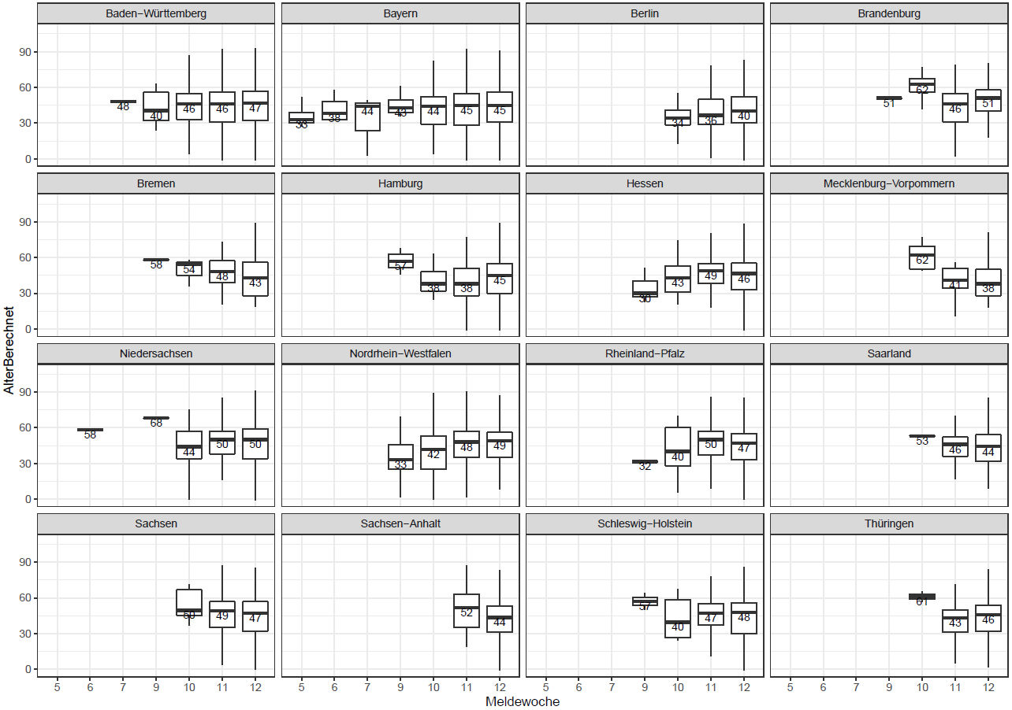
Entwicklung der Altersverteilung nach Meldewoche und Bundesland (Datenstand: 23.03.2020, 00:00)

Slide 15
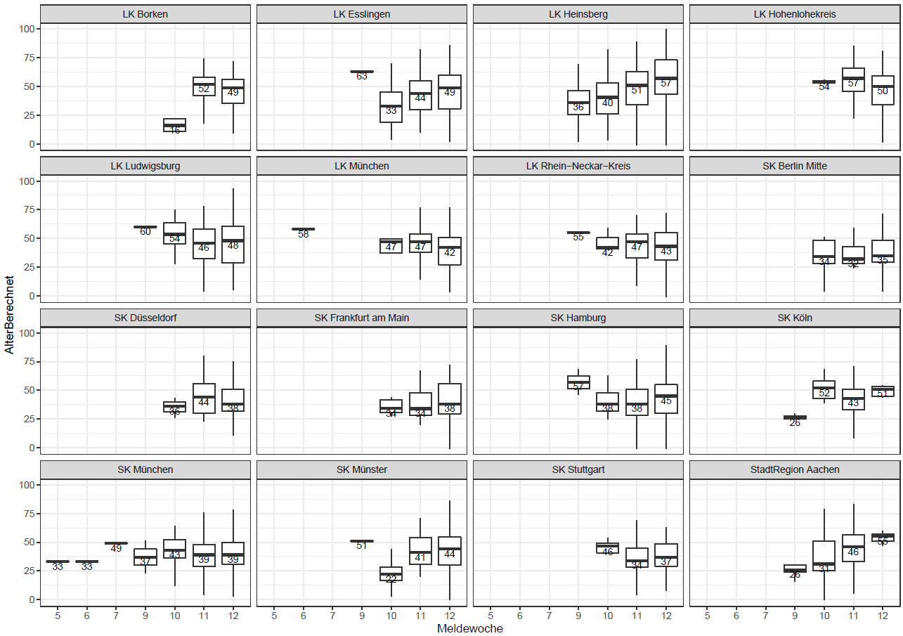
Entwicklung der Altersverteilung in Kreisen mit hohen Fallzahlen nach Meldewoche (Datenstand: 23.03.2020, 00:00)

Slide 16
Position International Kommunikation:
404 Aktivitäten u.a. zu Clustern
Zahlreiche Aktivitäten zu Expositionsorten (Information In- und Ausland)
Zwei Ärztekongresse in Österreich mit hoher deutscher Beteiligung und positiven unter deutschen Teilnehmern
  Beide wurden abgebrochen
Positiver Fälle und deutsche KP auf 3 Kreuzfahrtschiffen
  „Mein Schiff 2“ ca. 2500 vornehmlich deutsche PAX
  Atania – Australien nach Deutschland
  Celebrity – NZ nach Australien
  KoNa läuft; alle Landesstellen/GÄ informiert
Nach Information BMVI stehen Rückführungen deutscher Urlauber an
  18-19.3.2020: 13 Flüge mit ca. 3000 Passagieren durchgeführt
  für heute weitere 8 Flüge mit ca. 1450 Passagieren geplant
  Bisher insg. 17.000 zurückgeholt aus
    EGY, AZB, DOM, MLV, MLT, MAR, PER, PHL und TUN
  In Kürze weitere auch aus ALG, CRI, PER, ESP
\\rki.local\daten\Projekte\RKI_nCoV-Lage\1.Lagemanagement\1.9.Intern.Kommunikation_12-IfSG\nCoV-Übersicht_Cluster-KoNa.xlsx

Slide 17
Amtshilfeersuchen
Nürnberg
  Unterstützung bei Kontaktpersonennachverfolgung bei einer Arztpraxis mit SARS-CoV-2-positivem Arzt
  Entsendung von Sonia Boender und Kai Michaelis
  Befragungen laufen noch
Ministerium für Arbeit, Gesundheit und Soziales in NRW (11.03.2020)
  Fachliche Unterstützung des RKI bei den vielfältigen Anfragen
  Keine Entsendung vorgesehen
Tirschenreuth
  40 Fälle nach Starkbierfest
  Europäisches mobiles Labor angefordert (Kapazität bis zu 100 Proben/Tag)
  Michael Brandl und Sybille Rehmet unterstürzten von Berlin aus
Saarland
  Krankenhaus mit SARS-CoV2-positiven Mitarbeitern
  Tim Eckmanns unterstützt von Berlin aus

Slide 18
Neue Vorgehen
Bezeichnung Risikogebiete soll ab Dienstag wegfallen (Abstimmung Sprachregelung mit BMG, ggf. noch Quarantäne darin aufnehmen)
Epidemiologischen Auswertungen seit 17.03.2020 nur noch anhand von SurvNet-Daten
Flugpassagiernachverfolgungen ab 18.03.2020 eingestellt
Algorithmus zur Ermittlung der Zahl der Genesenen
Anfrage Wikipedia zu mehr Details bei Todesfällen in Lagebericht
Neuer Datenstand ab 22.03.2020 0:00 Uhr

Slide 19
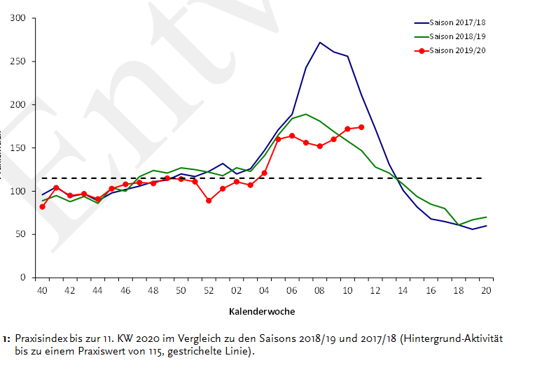
AGI – Synromische Surveillance

Slide 20
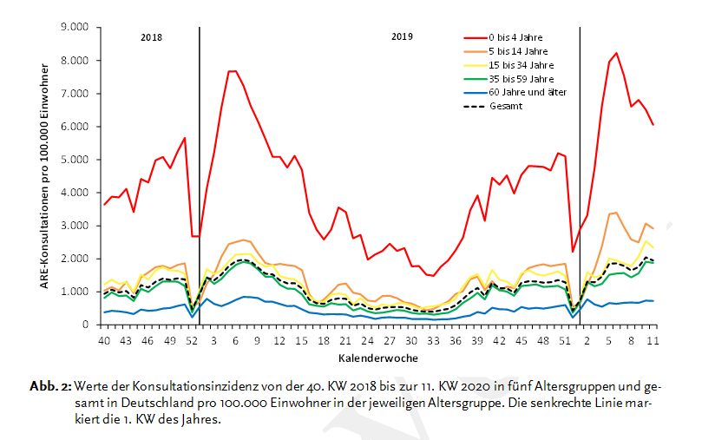
AGI- Syndromische Surveillance

Slide 21
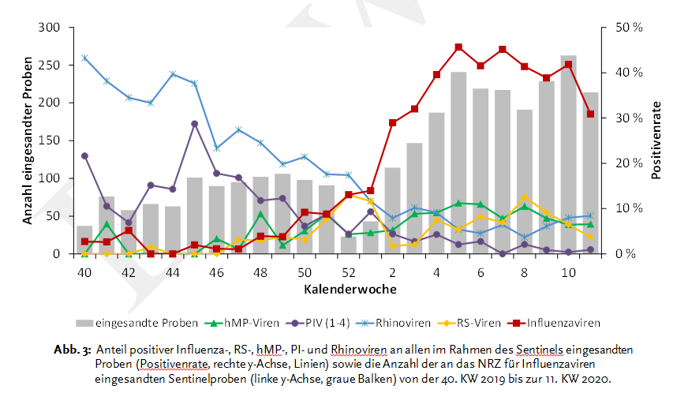
Virologische Surveillance

Slide 22
Seit der 8. KW 2020 werden Sentinelproben auch auf SARS-CoV-2 untersucht. Es gab bisher zwei Nachweise von SARS-CoV-2 in 649 untersuchten Proben der virologischen Surveillance der AGI.

Slide 23
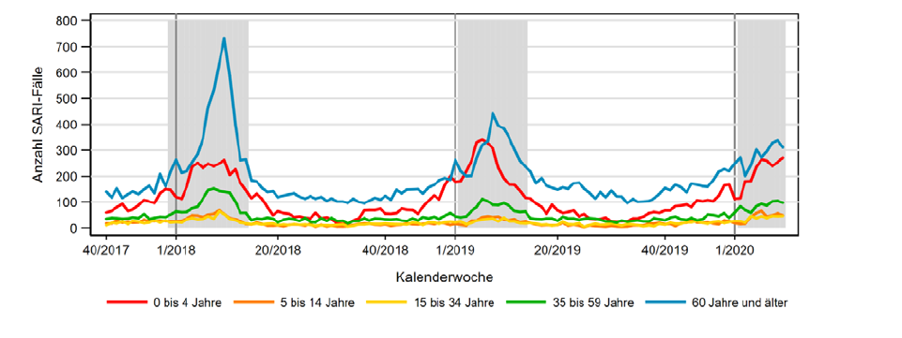
SARI-Surveillance

Slide 24
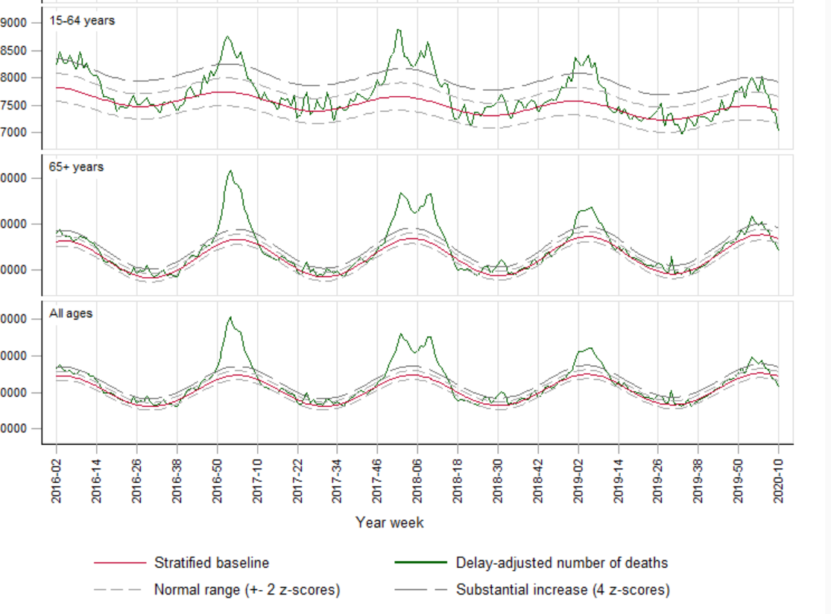
EURO -MOMO

Slide 25
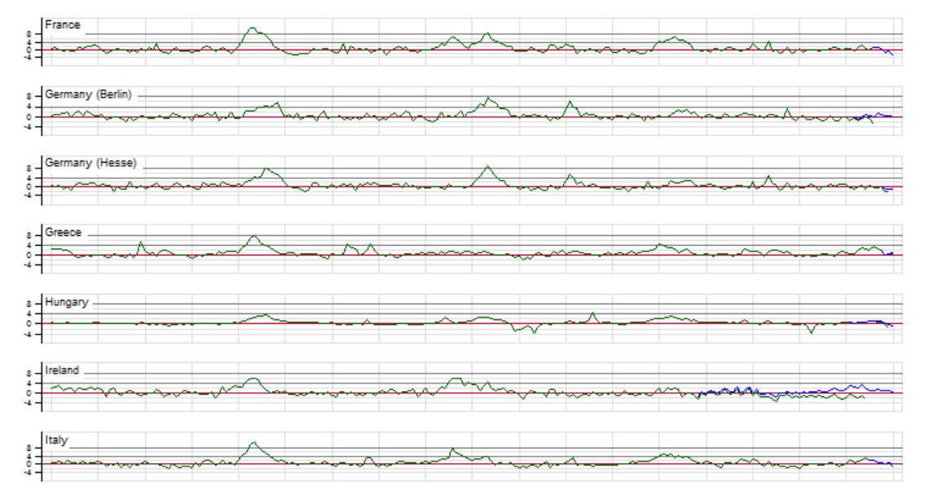
EURO Momo

